Slide 1
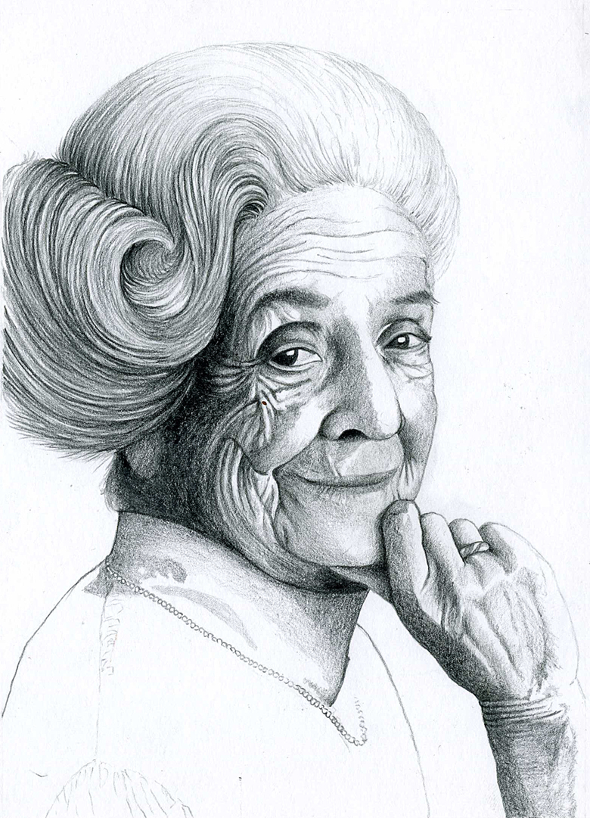
ISTITUTO COMPRENSIVO
di ALZANO LOMBARDO
“Rita Levi-Montalcini”
Lo studente è l’origine del progetto
educativo dell’Istituto, che lavora per
conseguire il successo formativo dello
studente stesso.
La scuola è il nostro passaporto per il futuro, poiché il domani appartiene a coloro che oggi si preparano ad affrontarlo.
(Malcom X)
SCUOLA SECONDARIA di 1° GRADO
Piano dell’Offerta Formativa - a.s. 2023/2024

Slide 2
TEMPO SCUOLA
 | Lunedì | Martedì | Mercoledì | Giovedì | Venerdì | Sabato
Entrata Uscita | 08:05 - 13:05 | 08:05 - 13:05 | 08:05 - 13:05 | 08:05 - 13:05 | 08:05 - 13:05 | 08:05 - 13:05
Mensa |  |  | 13:05 - 14:05 |  | 13:05 - 14:05
Entrata Uscita |  |  | 14:05 - 16:05 |  | 14:05 - 16:05
TEMPO ORDINARIO =30 ORE
TEMPO PROLUNGATO =36 ORE

Slide 3
DISTRIBUZIONE ORARIA SETTIMANALE
 | 30 ore | 36 ore
ITALIANO | 6 | 6
STORIA / GEOGRAFIA / CITTADINANZA e COSTITUZIONE | 4 | 4
POTENZIAMENTO LETTERE |  | 2
MATEMATICA / SCIENZE | 6 | 6
POTENZIAMENTO MATEMATICA |  | 2
EDUCAZIONE CIVICA | Su tutte le materie
TECNOLOGIA | 2 | 2
INGLESE | 3 | 3
SECONDA LINGUA COMUNITARIA: SPAGNOLO | 2 | 2
ARTE E IMMAGINE | 2 | 2
SCIENZE MOTORIE | 2 | 2
MUSICA | 2 | 2
I.R.C. | 1 | 1
Mensa |  | 2

Slide 4
FINALITA’ E PROGETTI DEL PTOF
ORIENTAMENTO
VALUTAZIONE
FAMIGLIA
SALUTE
TERRITORIO
CITTADINANZA
INCLUSIONE

Slide 5
FAMIGLIA
Progetti principali
Incontri collegiali
Incontri affettività sessualità
Serate di formazione con psicologo/pediatra
Serate sicurezza internet e cyberbullismo
Monitoraggi
Incontri orientamento
Open day
Registro elettronico
Sito d’Istituto
Generazione Z/Dipendenze e sviluppo neurologico

Slide 6
ORIENTAMENTO
Progetti principali
Progetto orientamento d’Istituto
Serata orientativa con i genitori
Serate a piccoli gruppi
Progetti ponte
Partecipazione al tavolo orientamento di Albino
Consiglio orientativo
Micro inserimenti presso gli istituti
Progetto META
Progetto atlante delle scelte

Slide 7
EDUCAZIONE ALLA SALUTE
Progetti principali
Adesione rete scuole che promuovono salute
Progetto Benessere
Attività sulla conoscenza di sé e relazione con altri
Collaborazioni con la Protezione civile
Affettività e sessualità
Consulenza psicopedagogica
Progetto accoglienza
Centro sportivo studentesco
Sportello ascolto
Progetto scherma

Slide 8
CITTADINANZA
Progetti principali
Adesione alla rete S: O.S.
Potenziamento della lingua inglese
Giochi Matematici
Green School
Progetti di madrelingua inglese e spagnolo
Educazione alla legalità
Bergamoscienza
Giornalino d’Istituto
Sicurezza web
Progetti di solidarietà

Slide 9
INCLUSIONE
Progetti principali
Teatro dell’inclusione
Teatro per la socializzazione
Protocollo accoglienza alunni stranieri
Protocollo recupero alunni in difficoltà (PDP-BES)
Protocollo DSA
Progetti di alfabetizzazione
Progetti ponte
Progetti interculturali
Progetti Risma11 e Cooperativa S.Martino

Slide 10
TERRITORIO
La scuola mantiene rapporti costanti con:
ATS
Uonpia
Amministrazione comunale
Operatori Culturali
Biblioteca
Scuola Di Musica Comunale
Oratori
Associazioni
Agenzie Sportive-educative
Scuole in rete del territorio
AVIS, AVO, Protezione civile

Slide 11
VALUTAZIONE-AUTOVALUTAZIONE
Tabulazione e analisi prove INVALSI
Simulazione prove INVALSI
RAV
Monitoraggi per rilevazione gradimento proposte progettuali
Autovalutazione dei progetti/protocolli e proposte di miglioramento
Elaborazione, aggiornamento e/o modifica di protocolli e regolamenti didattici d’istituto

Slide 12
VALUTAZIONE-AUTOVALUTAZIONE
Progetti principali
Prova parallela delle classi prime
Tabulazione e analisi prove INVALSI
Simulazione prove INVALSI
RAV
Monitoraggi per rilevazione gradimento proposte progettuali
Autovalutazione dei progetti/protocolli e proposte di miglioramento

Slide 13
FIGURE DI SISTEMA
Per:
realizzare le finalità della scuola
gestire il Piano Triennale dell’Offerta Formativa
analizzare/affrontare i bisogni
REFERENZE
FUNZIONI STRUMENTALI
PTOF
Nuove tecnologie
Orientamento
Sito d’Istituto
Google WorkSpace
Benessere
Giornalino
Green School
Animatore Digitale
BiblioRita
Referenti Covid19
Inclusione
Disabilità
Intercultura
Valutazione
Continuità

Slide 14
UONPIA
Servizio territoriale della Azienda Ospedaliera Bolognini, spesso denominato Neuropsichiatria Infantile
COMPETENZE PROFESSIONALI: * Neuropsichiatra infantile * Psicologo * Assistente sociale * Fisioterapista * Logopedista * Terapista della Neuro e Psicomotricità * Educatore professionale
È una risorsa a disposizione delle famiglie, soprattutto per le situazioni di disabilità, di disturbi specifici di apprendimento, alcuni bisogni educativi speciali.
La Scuola collabora con le famiglie e questo servizio per un migliore percorso educativo e formativo dell’alunno.

Slide 15
SOCIETA’ DEI SERVIZI VALLE SERIANA
Organizzata dai 18 Comuni della Media-Bassa Valle Seriana
Eroga alcuni servizi importanti per l’età evolutiva con numerosi specialisti e collaboratori (Assistenti sociali, Psicologi, Mediatori Culturali, etc…)
È una risorsa a disposizione delle famiglie, delle Amministrazioni Comunali e delle scuole.
La Scuola collabora attivamente con i servizi offerti dalla società, al fine di garantire le migliori condizioni di apprendimento e di crescita, in un ambiente più accogliente.
ALCUNI SERVIZI IMPORTANTI PER LA SCUOLA:
Tutela dei Minori
Servizio Intercultura
Servizio di consultorio familiare
Progetti specifici quali lo Sportello psicopedagogico– affettività e sessualità

Slide 16
SPORTELLO ASCOLTO
Lo sportello psicopedagogico è presente in tutti gli ordini di scuola del nostro Istituto
Lo psicologo offre una consulenza in ambito pedagogico:
ai docenti in merito a dinamiche problematiche di classe;
ai singoli alunni, previa autorizzazione dei genitori;
alle singole famiglie;
inoltre:
interviene a livello individuale nei casi che richiedono approfondimenti, test, sostegno e supporto per particolari difficoltà di apprendimento o di crescita/relazione, su indicazione dei docenti e previo accordo con le famiglie interessate.
offre interventi educativi e formativi ai genitori in relazione ad alcuni passaggi importanti (dall’infanzia alla primaria, dalla primaria alla secondaria, etc…)

Slide 17
…… ALTRI NOSTRI

Slide 18
PROGETTO BENESSERE
Il nostro istituto partecipa alla rete regionale delle Scuole che promuovono Salute:
propone percorsi di formazione-informazione per gli alunni e le famiglie in un’ottica non solo di tutela della salute, ma soprattutto come prevenzione e sviluppo della personalità,
favorisce il benessere individuale e collettivo perchè la Scuola è il luogo privilegiato dove imparare a stare bene.
progetta attività che favoriscono il benessere degli alunni

Slide 19
PREVENZIONE AL CYBERBULLISMO
Generazioni Connesse
è un progetto cofinanziato dall’Unione Europea e coordinato dal Ministero dell’Istruzione, in partenariato con Ministero dell’Interno - Polizia Postale, Autorità Garante per l’Infanzia e l’Adolescenza, Save the Children….
ha come obiettivo educare e sensibilizzare all’uso positivo e consapevole di Internet, dei nuovi media e tecnologie.
si propone quale punto di riferimento nazionale sulle tematiche relative alla sicurezza in rete e al rapporto tra giovani e il web.

Slide 20
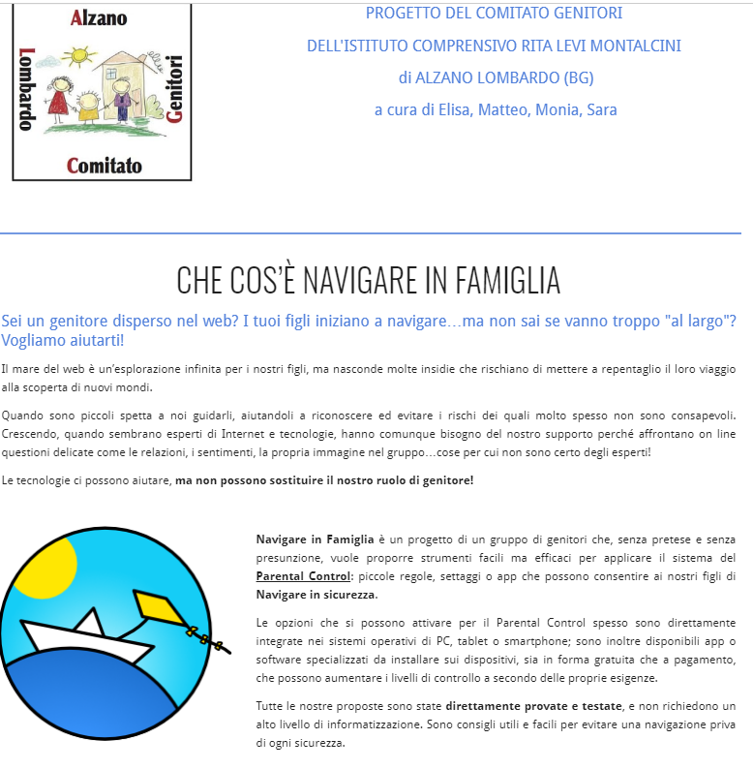
SICUREZZA WEB
INCONTRI PER CLASSI PRIME
SERATE PER GENITORI
COLLABORAZIONE CON GENITORI DEL COMITATO GENITORI: NAVIGARE IN FAMIGLIA
https://sites.google.com/view/navigare-in-famiglia/

Slide 21
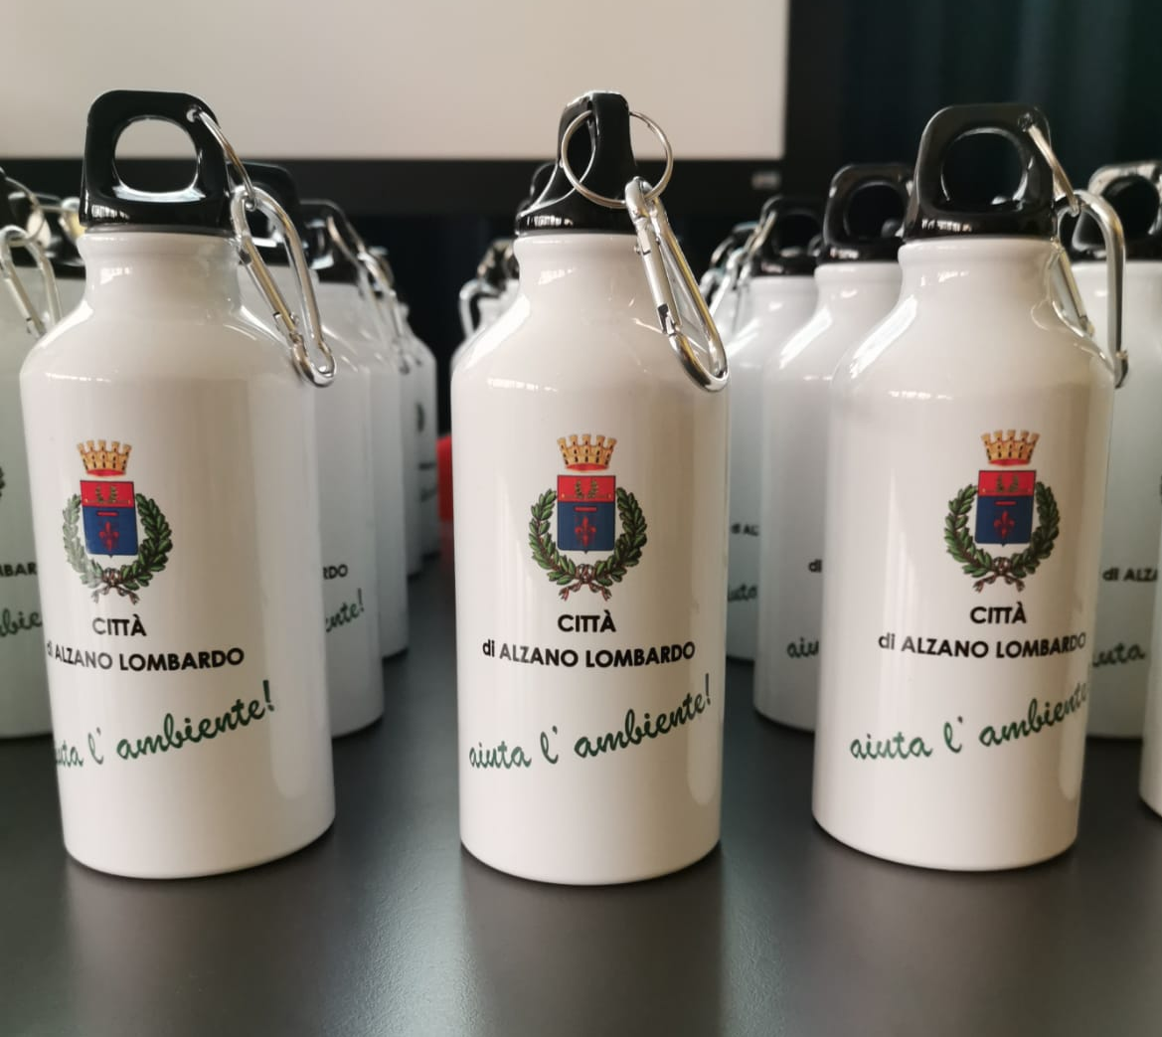
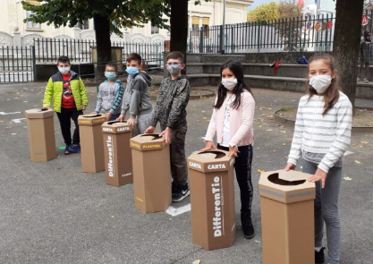
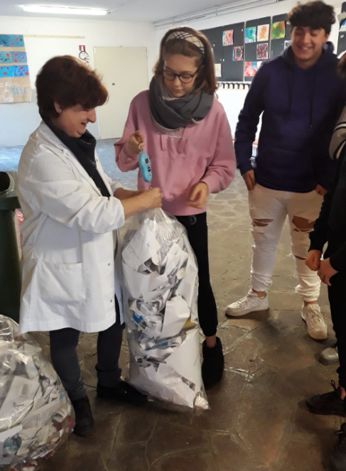
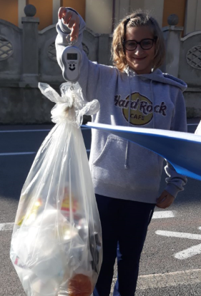
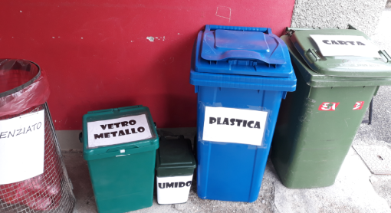

Slide 22
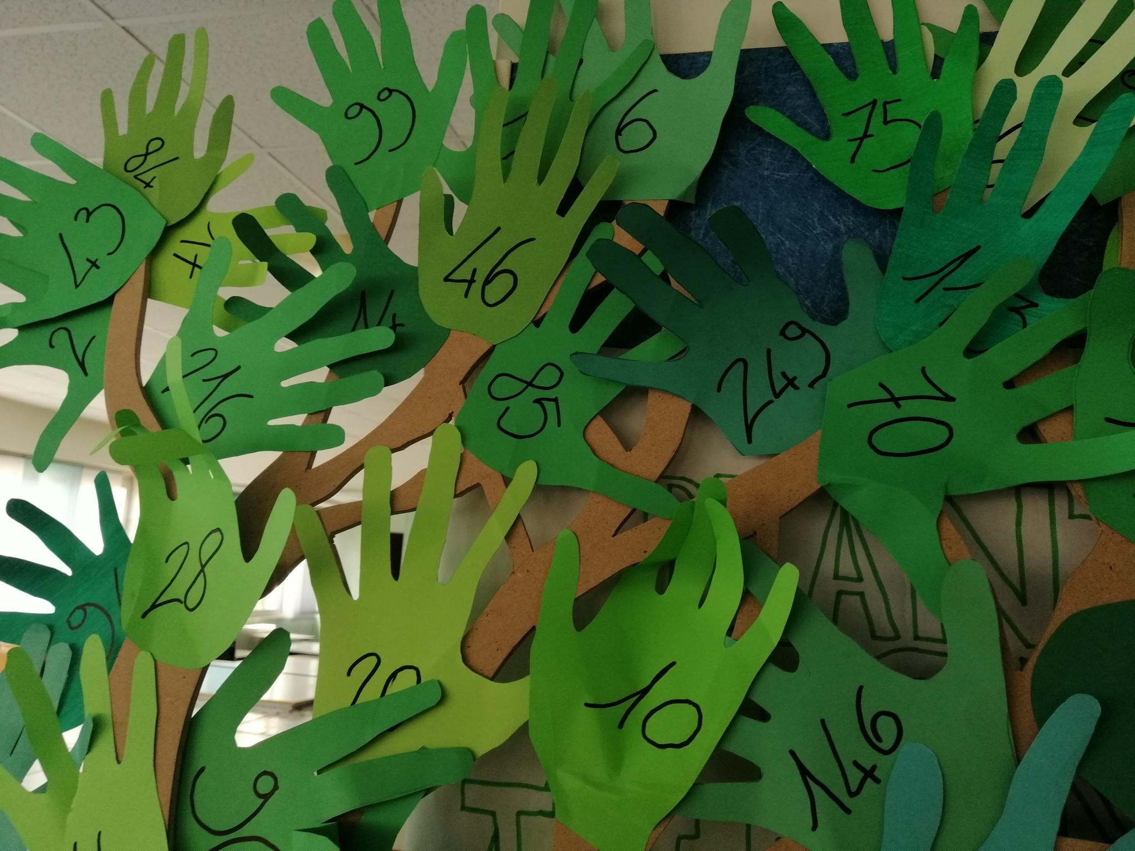
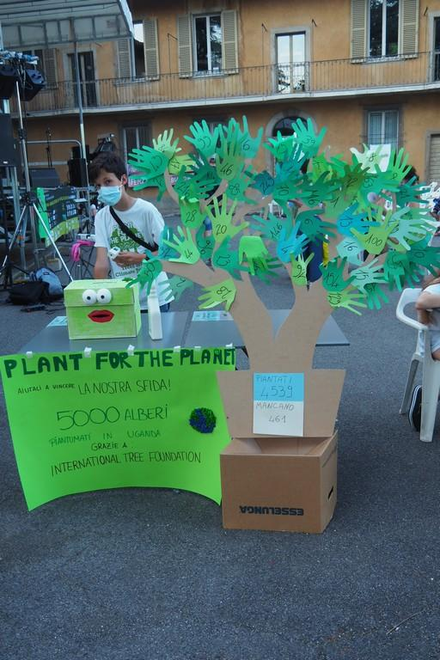
5599

Slide 23
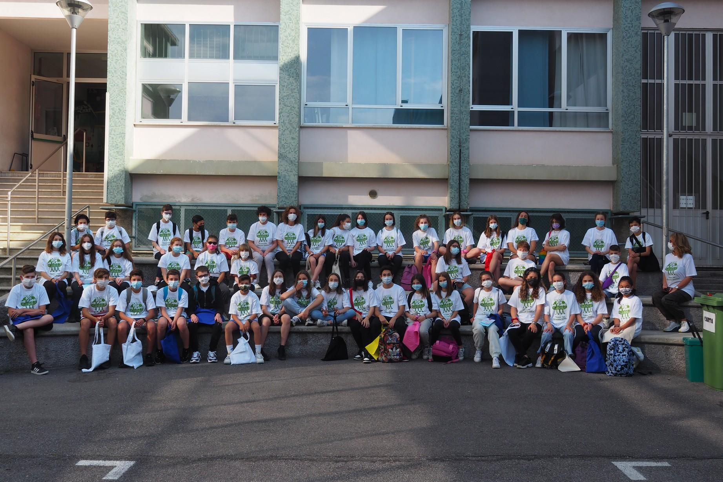
ACCADEMIA AMBASCIATORI DELLA GIUSTIZIA CLIMATICA

Slide 24
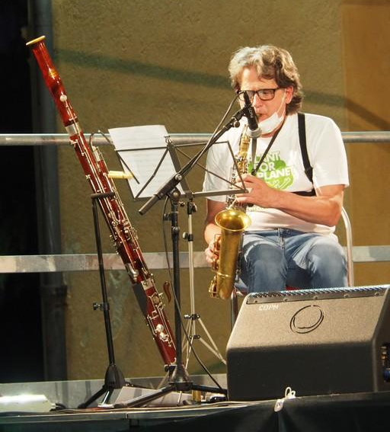
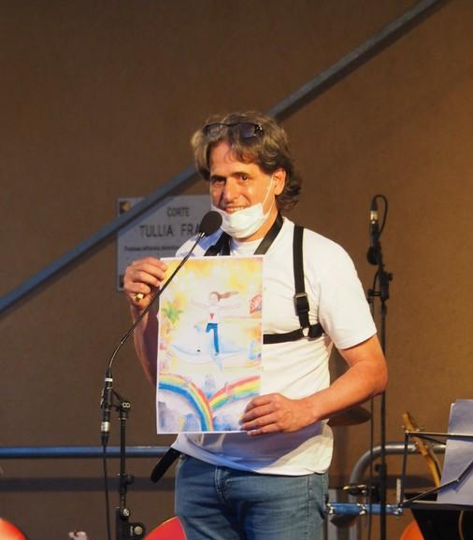
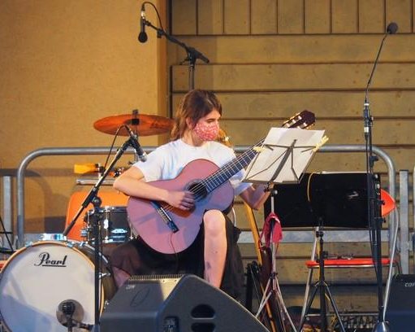
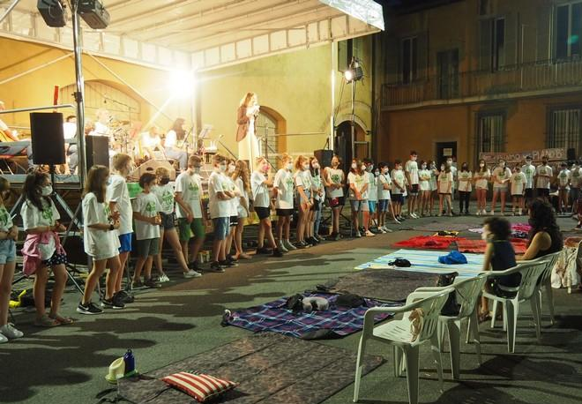
SVILUPPARE I TALENTI

Slide 25
SPORTELLO DI MATEMATICA
e SPORTELLO DI INGLESE
tenuti da un docenti dell’istituto; a richiesta diretta degli studenti/famiglie; offrono l’opportunità di superare specifiche difficoltà, preparare verifiche o recuperare argomenti non compresi a lezione; permettono il lavoro in piccolo gruppo;

Slide 26
coordinato da un docente di lettere;
attività di gruppo di aiuto guidata da un alunno tutor;
formazione su indicazione del coordinatore di classe;
favorisce l’autonomia e la cooperazione;
valorizzano l’alunno tutor;

Slide 27
READ MORE
L’idea nasce dall’esperienza maturata dalla scuola norvegese di Haugesund che ha evidenziato come una pratica quotidiana di lettura nella scuola possa consolidarsi in una buona abitudine e sviluppi un rapporto quasi naturale con la parola scritta anche nei ragazzi meno attratti dalla lettura.
Nelle classi a tempo prolungato è stato possibile poi avviare un vero e proprio laboratorio di lettura, articolata in tre momenti:
Lettura autonoma da parte degli studenti (read more)
Lettura di un testo ad alta voce scelto dall'insegnante
Insegnamento esplicito di strategie di lettura per la comprensione profonda dei testi.
READ MORE
da alcuni anni la nostra scuola ha aderito a questo progetto europeo di educazione alla lettura

Slide 28
Cosa è READ MORE?
L’attività prevede di dedicare venti minuti al giorno alla libera lettura individuale, per tutto l'anno, durante la normale attività scolastica.

Slide 29
BiblioRita
La biblioteca è attiva e molto utilizzata dagli alunni. Attualmente ci sono 30 libri in prestito nel nostro plesso, I docenti consigliano agli alunni i libri e loro quando li restituiscono raccontano un po' come è andata la loro lettura. La Scuola aderisce inoltre all’iniziativa #io leggo perché dove, nelle librerie gemellate con la nostra scuola, i genitori hanno potuto acquistare e donarci libri per aggiornare e rendere la nostra biblioteca più nutrita.

Slide 30
ATTIVITA’ DI POTENZIAMENTO
In preparazione agli esami di stato: ITALIANO/MATEMATICA/INGLESE In preparazione alle scuole superiori: LATINO

Slide 31
POTENZIAMENTO DI MUSICA
ATTIVITA’ SVOLTE NELL’A.S 2022/23 PROTOCOLLO CON SCUOLA COMUNALE DI MUSICA CORO SCOLASTICO POTENZIAMENTO MUSICA NELLE CLASSI QUINTE – SCUOLA PRIMARIA CORSI DI STRUMENTO PRESSO LA SCUOLA DI MUSICA MUSICA DI INSIEME REALIZZAZIONE DI UN COMPACT DISC COMPARTECIPAZIONE A SPETTACOLI TEATRALI INCLUSIVI

Slide 32
CORO «PICCOLE ARMONIE»
Per tutti gli alunni delle classi prima e seconda

Slide 33
ACCOUNT GOOGLE WORKSPACE
Ogni alunno e docente della scuola secondaria dispone dell’account istituzionale che offre l’accesso ad applicazioni utili ed efficaci strumenti di lavoro. Tra queste: EMAIL DI ISTITUTO: l’indirizzo di posta elettronica permette, in piena sicurezza, la comunicazione; CLASSROOM: la classe digitale virtuale. Strumento di comunicazione e condivisione reciproca di contenuti, compiti, materiali specifici, nonché l’archivio e l’organizzazione sistematica degli stessi; DRIVE, DOCUMENTI, FOGLI, MEET….. INOLTRE l’utilizzo della piattaforma stimola l’alunno a sperimentare modalità di lavoro alternative e nel contempo favorisce l’acquisizione delle competenze digitali.

Slide 34
SITUAZIONE ATTUALE CLASSI
11 classi nel plesso di Alzano Capoluogo, corsi A; B; C e F, (4 di queste sono a tempo prolungato)
6 classi nel plesso di Nese: corsi D ed E,
(1 di queste è a tempo prolungato)

Slide 35
RELIGIONE CATTOLICA
All’atto dell’iscrizione i genitori devono indicare
l’intenzione di avvalersi dell’insegnamento
In caso contrario all’inizio dell’anno scolastico dovranno scegliere tra le possibilità previste:
attività didattiche alternative
ingresso/uscita anticipati
Nel caso in cui, nel corso degli anni successivi, i genitori dovessero cambiare scelta rispetto avvalersi o meno dell’ IRC dovranno comunicarlo, entro il termine delle iscrizioni, presso gli uffici di segreteria.

Slide 36
DOMANDE DI ISCRIZIONE a.s. 23/24
possono essere presentate online:
dalle ore 8:00 del 9 gennaio 2023 alle ore 20:00 del 30 gennaio 2023.
I genitori possono avviare le fasi di registrazione sul portale del Ministero dell’istruzione www.istruzione.it/iscrizionionline, utilizzando le credenziali SPID – CIE già a partire dalle ore 9:00 del 19 dicembre 2022. Le istituzioni scolastiche destinatarie della domanda offrono supporto alle famiglie prive di strumentazione informatica, previo appuntamento con ufficio alunni
035511390

Slide 37
Per consentire di costituire gruppi classe omogenei e garantire spazi e strutture adeguati, si chiede alle famiglie una spontanea (non obbligatoria) dichiarazione di disponibilità ad una eventuale variazione:
del tempo-scuola scelto
della sede della scuola
L’assegnazione della sede del plesso, nel caso di necessità, è determinato da un’apposita tabella punti

Slide 38
PER TUTTE LE INFORMAZIONI… www.icalzanolombardo.edu.it
ISTITUTO COMPRENSIVO
di ALZANO LOMBARDO
“Rita Levi-Montalcini”

